Slide 2
社區常見疾病應對守則
社區常見疾病應對守則
眼睛的各種毛，病
The Fur of the Eyes
眼睛的各種毛，病
The Fur of the Eyes
請尊重原作者，不得盜錄及共享帳號
請尊重原作者，不得盜錄及共享帳號

Slide 3
使用聲明與免責說明
📘本教材內容係由【方知樂學教育有限公司（FunPharm）】彙整編製，目的為輔助
社區藥局之專業學習與實務應用，僅供社區藥局藥事人員與相關從業人員參考。
📌重要提醒：
本教材不構成醫療診斷或用藥建議，實際處方與處置仍應由具合法資格之醫療專業人員依個別病患狀況判斷。所有資料均依據公開可取得之醫藥學文獻、臨床指引與專業經驗彙整，力求正確與實用，但不保證所有資訊皆具即時性與完整性。
📌著作權聲明：
本簡報由【方知樂學教育有限公司（FunPharm）】獨立編製，內容包含依法授權（如 Flaticon 圖庫授權）之圖像、AI生成後製圖片、政府開放資源與原創設計，未經書面授權，請勿以任何形式轉載、重製、翻印、散布或用於商業用途。侵害權利者將依法追究。
Copyright © 2025 方知樂學教育有限公司 FunPharm All rights reserved.

Slide 4
導論
明明是社區藥局
明明應該是最財源廣進的，眼睛的，各種毛病，但說到嘴巴前總只會
葉黃素葉黃素葉黃素?
看來你不懂，
讓我讓你懂｡(⌐▨_▨) ⌐
本教育訓練內容僅供社區藥局從業人員參考

Slide 5

糖尿病
視網膜病變
老年性
黃斑部病變
近視/老花
白內障
青光眼
乾眼症

Slide 6
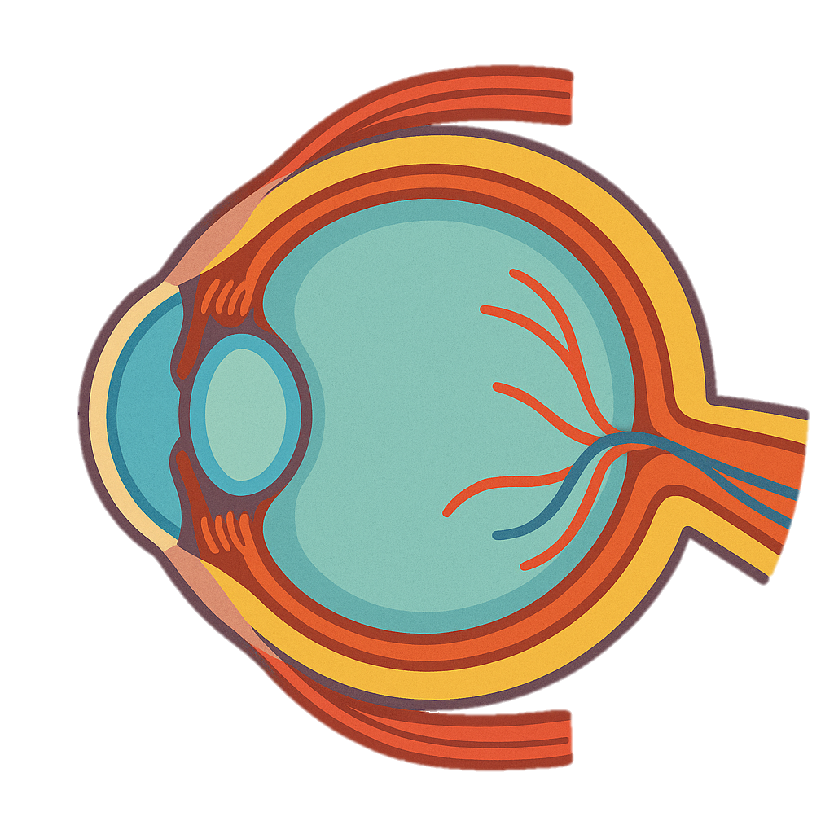
眼球的構造
視網膜
底片
角膜
鏡頭
在一切
開始之前
黃斑部
底片MAX
水晶體
變焦鏡頭
玻璃體
瞳孔
光圈
視神經
傳輸線
睫狀體
對焦裝置
此圖片由AI參考眼睛構造製成，僅供教學示意，非作為診斷、治療之依據
Notes:
角膜:保護眼睛的最外層，也是最快藉由外力耗損地方，所有影像/光皆須先通過這一層，並同時影響著影像的清晰度
水晶體:藉由與睫狀體的調節，呈現如凸凹透鏡，透明且可以折射光線，控制影像呈像在視網膜的位置
睫狀體: 更改水晶體大小，讓呈相可以對焦在視網膜上
瞳孔: 宛如光圈，藉由調節虹彩的大小，決定光線進來的程度(不要暗室滑手機)
黃斑部: 也就是我們整個底片最敏銳的地方，對影像的解析力最強，也是用來辨識細微形狀(諸如文字)的重要部位。但，也因為是整個光線最聚焦的地方，當然也就是我們整個眼睛最快壞掉的地方
視神經:藉由視網膜呈現所解讀出的資訊，送給大腦做辨識

Slide 7

Copyright © 2025 方知樂學教育有限公司 FunPharm All rights reserved.
近視/老花眼
Myopia/ Presbyopia

Slide 8
睫狀肌與水晶體的糾葛
看遠物時
看近物時
睫狀肌放鬆
睫狀肌緊張
拉伸變薄
擠壓變厚
持續之緊張將造成眼睛疲勞
此圖片由AI參考眼睛構造製成，僅供教學示意，非作為診斷、治療之依據
Notes:
就像你不斷的發力用手拿一個寶特瓶
而近視，就是因為水晶體在被壓扁平的狀態將光線聚焦在”視網膜前”
而遠視，就是因為水晶體在被拉伸的狀態將光線聚焦在”視網膜後”
而亂視會出英雄(?)，亂視就是散光，就是因為其成像聚焦的位置，不只一處
黃藥師有預感再說冷笑話，學員數會降低

Slide 9
所以近視?
長期的緊繃
長期的扁縮
持續無法成像
眼球遷就過度之成相需求
眼軸因此而拉長
而高度近視將更趨明顯
此圖片由AI參考眼睛構造製成，僅供教學示意，非作為診斷、治療之依據
Notes:
基本上500度以上就算高度近視
假性近視是長時間、近距離用眼過度，使得睫狀肌緊繃不易放鬆，產生的近視狀態。這時若能讓眼球確實放鬆( 例如點睫狀肌麻痺劑 )，在放鬆得測量到的度數是恢復無近視狀態，那麼在散瞳前測得的近視就稱假性近視。

Slide 10
500度
視網膜退化
黃斑部病變
關於高度近視?
4.27 %
視網膜脫落
青光眼
5-6x
1.5x
飛蚊閃光*
白內障
17%
定期的眼科追蹤很重要!!!
適時的放鬆(看遠、熱敷)
減少黃斑部的凋亡(抗氧化)
Ref. Williams K, Hammond C. High myopia and its risks.
Community Eye Health. 2019;32(105):5-6. PMID: 31409941; PMCID: PMC6688422.
Notes:
。高度近視和極高度近視組的黃斑併發症患病率分別為 0.5% [0.39-0.64] 和 4.27% [3.49-5.17]。在極高近視組中，有 10.10%
飛蚊閃光*，這邊的飛蚊症與閃光是指對於無痛性的視力喪失的徵兆有預防意識： 視網膜剝離通常是不痛的，文獻提醒高度近視者若出現閃光感（Photopsia）或大量新出現的飛蚊，必須立即就醫，因為這往往是視網膜開始拉扯或出現裂孔的徵兆。
青光眼。 對現有證據的系統評價得出結論，與輕度近視患者相比，中度至高度近視患者患青光眼的風險高出近 50%（或高出一倍半）
白內障 。高度近視的個體白內障手術的發生率較高。根據現有證據，他們需要白內障手術的可能性比中度近視患者高 17%（比值比分別為 3.4 和 2.9）
視網膜脫離。 高度近視患者 （OR >20） 發生視網膜脫離的風險是高度近視患者 （OR <4） 的 5 或 6 倍。 ⁹ 高度近視的人眼睛較長（軸向伸長），這意味著視網膜更拉伸，因此容易出現周邊視網膜撕裂。Axial length

Slide 11
所以老花?
老花眼睛
簡單來說，
1.就是睫狀肌沒有力氣再幫你HOLD水晶體啦!!!
2.水晶體因為老化而失去彈性，而無法順利聚焦啦!!!
Ref :別讓視力老太快! 40歲起必讀 白內障、青光眼

Slide 12

Copyright © 2025 方知樂學教育有限公司 FunPharm All rights reserved.
白內障
Cataract

Slide 13
UV
Steroids類固醇
併發性
外傷性
水晶體混濁
先天性
-皮質類固醇性白內障
DM
Notes:
一般較快的話40幾歲即發病，70歲有半數、80後則很少能倖免。
高度近視也會
基因遺傳、胎兒於母體內細菌感染
DM、甲狀腺機能低下也會

Slide 14

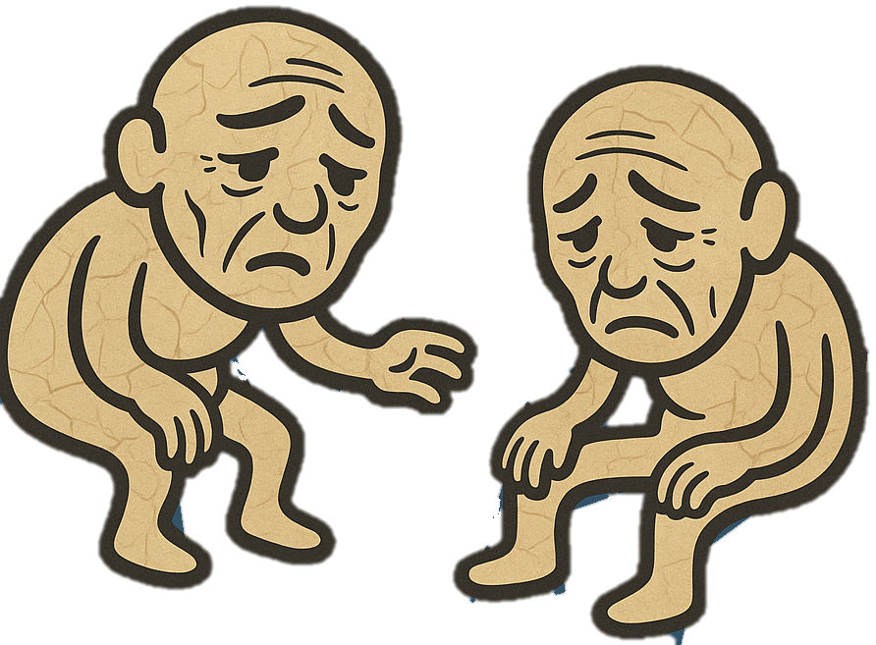
新細胞誕生!!!
不，這是白內障的形成過程
病理機轉
1
由水晶體皮質
外側生出新細胞
2
貌似沒有我容身之處
老舊細胞被
推擠而往中間移動
3
老舊細胞逐漸
於中央聚集且變硬
4
看來我要在
這邊孤老一世…
蛋白質逐漸
變質而難溶於水，終將形成混濁
圖片由AI改編並重新整理自-別讓視力老太快! 40歲起必讀 白內障、青光眼
啊…是 光
看來終於要來迎接我了...

Slide 15
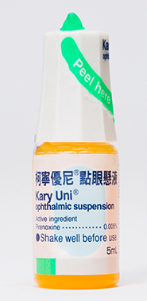
白內障了，該怎麼辦???
藥物面
手術面
生活面
UV
Kary柯寧優尼
極其普遍
懸浮液
技術相對純熟
避免惡化是首要
減緩白內障惡化
應積極接受治療
隨身攜帶太陽眼鏡
請注意!!! 凡牽涉醫療處置之判斷請以醫囑為依歸，相關介紹是為了
更了解醫療處置及用藥之目的，非診斷及改變醫囑之使用!!!
Notes:
KARY 去減緩水晶體蛋白變性
一般較快的話40幾歲即發病，70歲有半數、80後則很少能倖免。

Slide 16



單焦點 vs 多焦點
圖片由AI生成
遠近距離皆可對焦，
但仍有看不清楚之距離
可清楚看見對焦範圍內之景觀
請注意!!! 凡牽涉醫療處置之判斷請以醫囑為依歸，相關介紹是為
更了解相關醫療處置之目的，非診斷及改變醫囑之使用!!!
Notes:
目前有單焦點內透鏡及多焦點內透鏡手術可以選擇，多焦點需自費(5~8萬)，能在不同的焦距聚焦。
更換人工水晶體可以說其能聚焦的範圍被”固定”了，因此會有焦點外無法清楚對焦的問題，有這一困擾，建議就還是選多焦點的手術進行。
然而多焦點也不是一次解決所有問題，通常因為這種多焦點的特性，病人需要花好一段時間來適應，另外有時對晚上的街光會感受特別刺眼，因此也不太適合需要晚上開車的人。

Slide 17
保健食品
水晶體退化，
蛋白質變性後引起之混濁
適當的補充抗氧化劑
臨床經驗建議不要超過500mg/天。
Vit.C
八味地黃丸
年老體弱而氣血不足
精氣不能上榮於目，而致混濁變化
補腎氣減緩腎虛，以緩濁目。
Ref :別讓視力老太快! 40歲起必讀 白內障、青光眼
Notes:
1000mg以上的維他命C有惡化白內障之可能性
JOEY姐: 白內障中醫稱圓翳內障，根據中醫辨証，白內障主要是年老體弱而氣血不足，精氣不能上榮於目，導致晶珠混濁退化而形成。發病常與肝、腎虧虛有密切關係。 另外，中醫理論有個肝腎同源->肝腎同治。 所以從補腎著手是很ok的~ (你舉的兩個方劑都是補腎的) 簡單來說，年紀大的人本來就容易腎越來越虛(SP越來越少的概念)，進而引發各種退化的病(包括白內障)，所以用補腎藥幫他回魔(藍水的概念XD)，就能減緩病程甚至稍微改善病情。
若年事更高、體力衰退的，更可以建議牛車腎氣丸(八味地黃丸+車前子+牛膝，PLUS的概念)對下肢浮腫、小便不利亦有幫助。

Slide 18

Copyright © 2025 方知樂學教育有限公司 FunPharm All rights reserved.
青光眼
Glaucoma

Slide 19
急性
生育性
原發性隅角
開放型
原發性隅角
閉鎖型
繼發性
藥物
疾病
青少年
嬰幼兒
外力
Notes:
原發性隅角閉鎖型青光眼:
特徵為「眼壓急遽之升高」，又稱急性青光眼，須立即處理以避免失明之可能!!!
原發性隅角開放型青光眼:
隅角並無閉鎖，但房水較難排除，造成眼壓偏高，去壓迫到視神經造成損壞。
繼發性青光眼:
因為藥物/疾病/外力，所造成的青光眼，通常解決引發之問題後會恢復。
生育性青光眼:
隅角未發育正常所導致，嬰幼兒時期到青少年時期都有可能發病。

Slide 20
原發性隅角閉鎖型

Slide 21
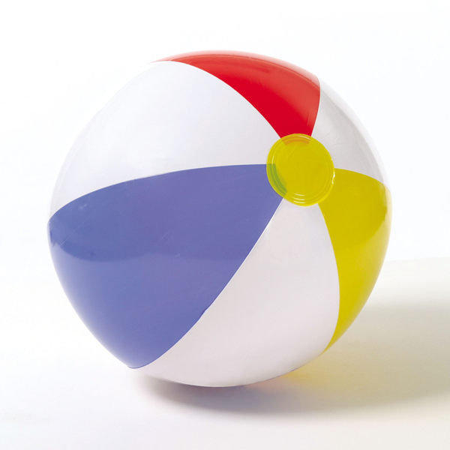
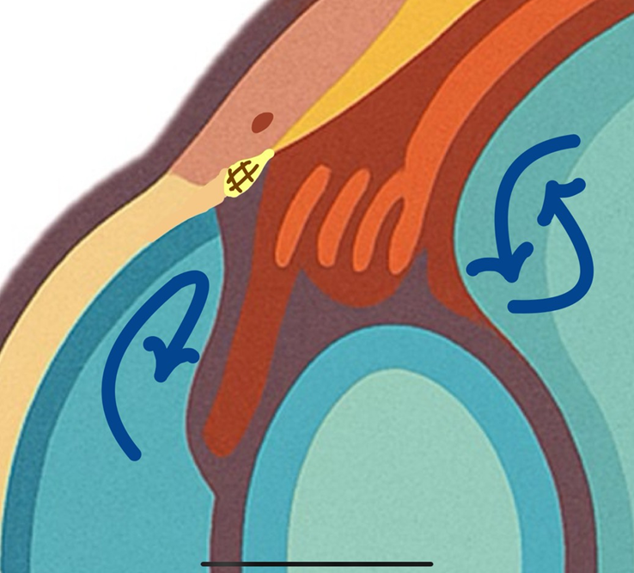
不停灌氣!!!
許萊姆氏管
原發性隅角閉鎖型
小樑網
隅角繼而狹窄
房水無法外流
房水蓄積於此，使虹彩向外推移
急性
Ref : 別讓視力老太快! 40歲起必讀 白內障、青光眼
Notes:
你輕壓眼球就會發現他是有彈力的，那是因為我們眼球內部液體的壓力，”鞏著”外部的鞏膜，如同海灘球塑膠皮的一個角色，來去維持眼球的一個形狀。而當房水不斷蓄積，且小樑網堵塞以致無法排除時，那就會造成對玻璃體的推擠造成壓力。
正常的眼壓範圍大約在 10 到20 毫米汞柱(mmHg) 之間，所以當你身邊滴捧油一直喊他眼壓高，請他去給醫生看個數字是不是在正常值內，不要自己蝦猜測啦齁

Slide 22
閉鎖性
Glaucoma
主因
長時間低頭、過度使用眼睛
過勞、壓力太大、過度興奮
使用散瞳藥後
症狀
眼睛朦霧，甚至劇痛
頭痛、想吐，甚至視力下降
虹視症(光線周圍開始有七彩的暈圈)

Slide 23
原發性隅角開放型

Slide 24
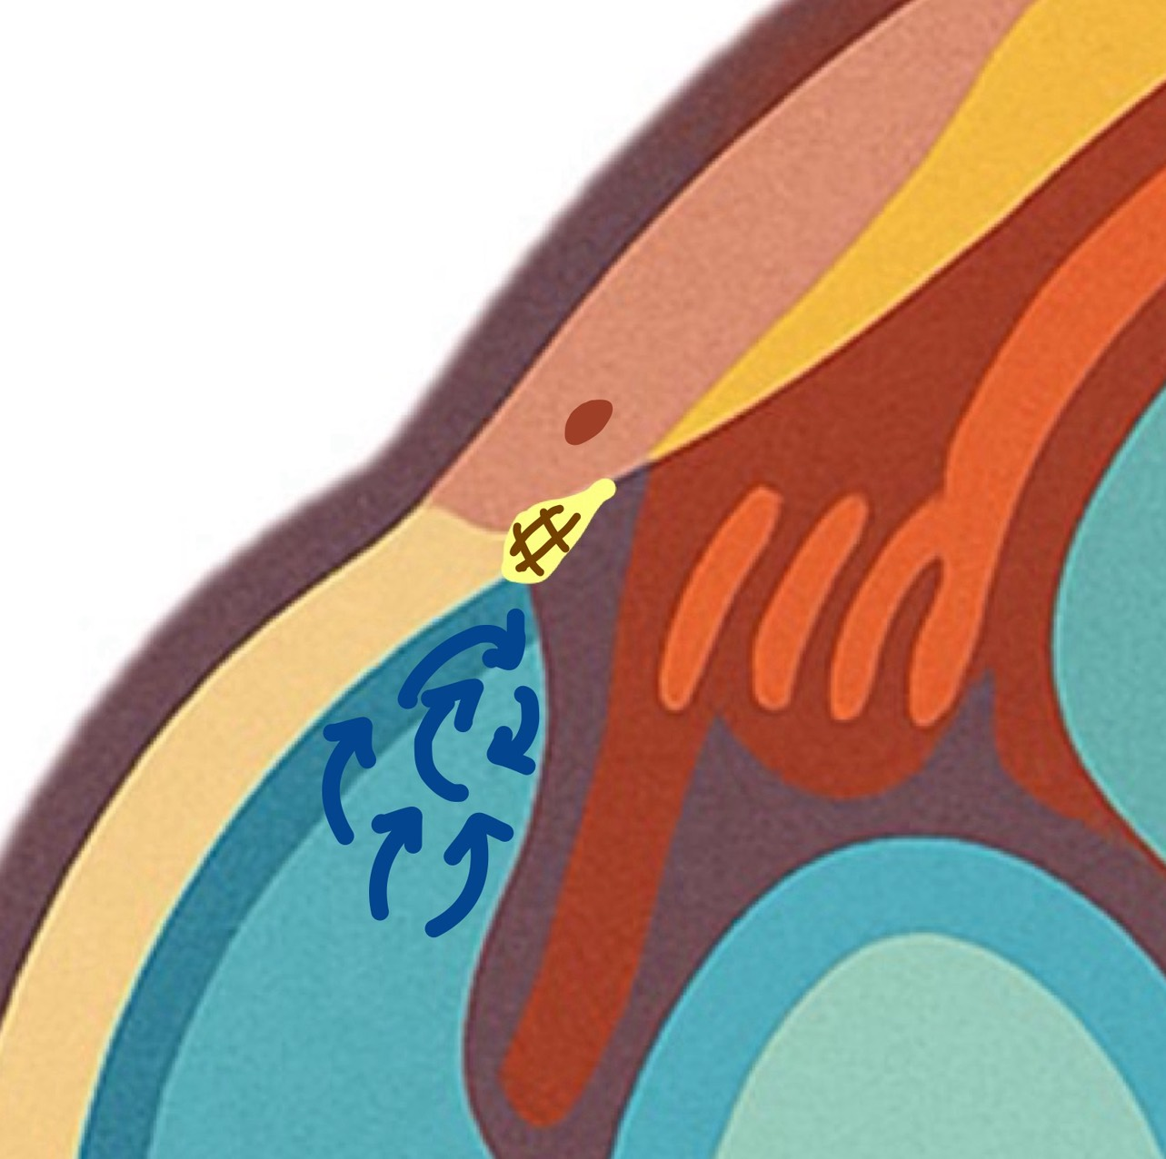
不停灌氣!!!
隅角雖正常，但小樑網堵塞，使房水難以流動
原發性隅角開放型
許萊姆氏管
小樑網
Ref : 別讓視力老太快! 40歲起必讀 白內障、青光眼
同時也在洩氣
Notes:
你就想你都沒有清的浴室/廚房排水溝吧

Slide 25
開放性
Glaucoma
家族遺傳
糖尿病
症狀較為輕微，建議有家族史或
相關疾病即須定期接受檢查
主因
症狀
進展緩慢，容易被忽略
偶爾出現眼脹、視力疲勞、頭痛等
如有夜間視力變差、看燈光出現虹暈等症狀，應儘速就醫。
Ref :臺北市立聯合醫院視覺復健中心,2020,青光眼
Notes:
房水相對較ㄌㄜˇ

Slide 26
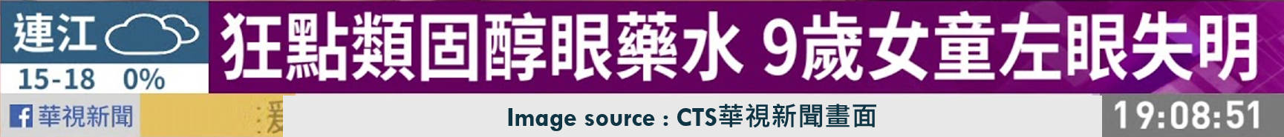
繼發型
外傷後造成
糖尿病視網膜病變(PDR)
白內障
積極配合治療
青光眼
類固醇
會同時增加青光眼以及白內障之風險
充分諮詢過醫藥人員
持續使用之必要???
Notes:
1.(碰撞以至隅角受傷)2.(因為其新生血管而造成其房水堵塞)3.(因為水晶體的膨脹以至於隅角堵塞)
青光眼惡化造成不可挽回的視野缺陷。
根據過去醫學統計，使用含類固醇的眼藥水1個月以上，有10％的人會出現眼壓升高的情形；但若是高度近視者（度數超過500度以上），則更容易（有40％的機會）因此而罹患青光眼，眼壓增加的機率也較一般人高出39倍。

Slide 27
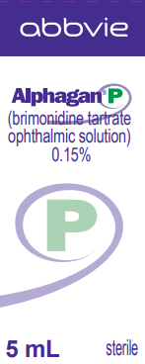
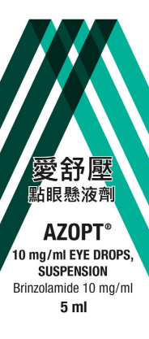
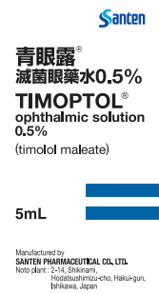
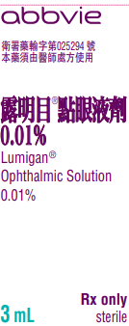
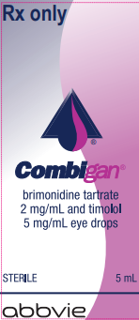
圖片來源：衛生福利部藥品許可證查詢平台（mcp.fda.gov.tw），本圖片由藥商上傳，著作權所屬廠商。僅用作教育示意用途。
青光眼了，該怎麼辦???
α2-agonist
CA-Inhibitor
β-blocker
PG analog
Combination therapy
積極的配合治療及不間斷地使用

Slide 28
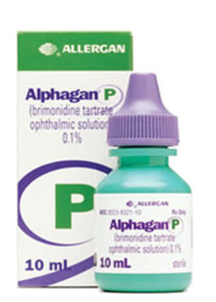
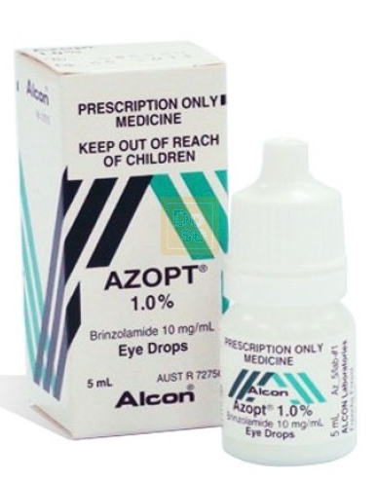
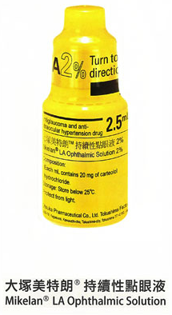
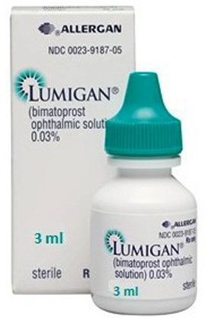
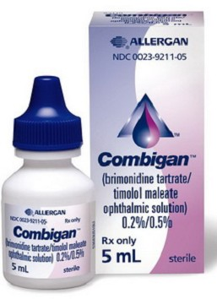
如果你是藥師，你該知道更多….
Alphagan®: 為α2-agonist，如有併用MAOI者須小心使用
Azopt®: 為CA-Inhibitor，構型似於磺胺類藥物，G6PD患者需避免使用!!!
Mikelan LA®: 為β-blocker，心肺功能不佳者 (如Asthma、COPD、Bradycardia)不宜使用
HW – The Fur of the Eyes
Lumigan®: 為PG analog，為目前可用較佳之選擇(偏貴的原因?)，較無相關禁忌症，唯有長期使用可能造成虹膜之變色(棕)(好像還不錯?)
Combination therapy: 複方使用以增加療效，且減低藥品各自可能產生的副作用，大多添加Timolol。

Slide 29

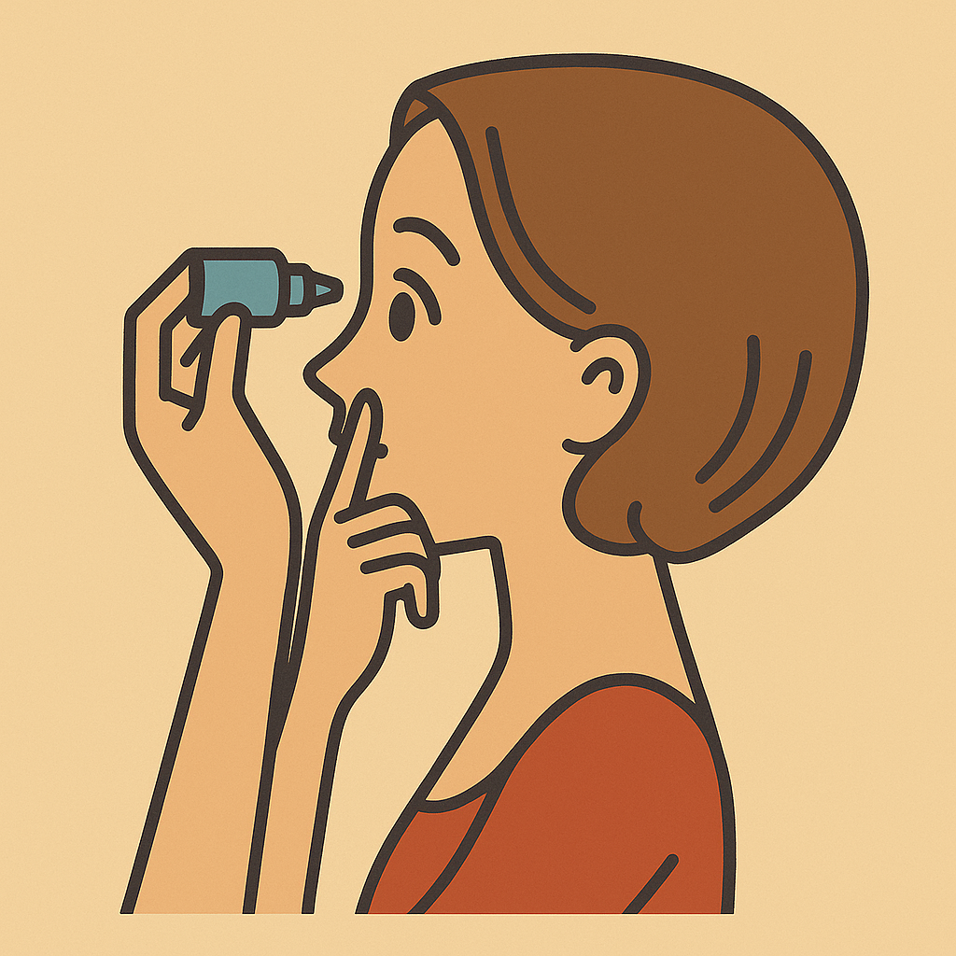
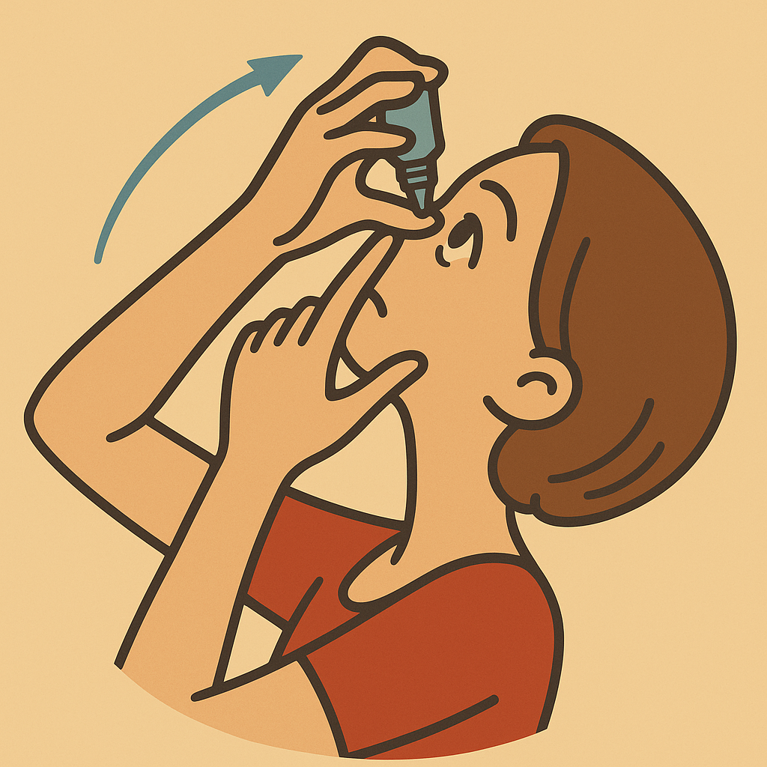


正確點眼藥水之衛教
慣用手
點眼藥水之正確拿法
另一隻手
將眼瞼下拉
仰頭45^{O}
往眼球及眼瞼下緣間滴眼藥水
不滴眼球
眼藥水溢出，稍用衛生紙擦拭可
壓住內眼角防止藥水下留至口腔
不碰瓶口
不放>28天
圖片由AI改編並重新整理自-別讓視力老太快! 40歲起必讀 白內障、青光眼
Ref. 眼花花視茫茫，眼藥水怎麼點？ （二）, 2021, 財團法人藥害救濟基金會
Notes:
1.以慣用手大拇指&終止夾住眼藥水，食指抵住藥瓶底部
2.另一隻手將眼瞼下拉
3.仰頭45^{O，}往眼球及眼瞼下緣間滴眼藥水
4.壓住內眼角(鼻淚管)，減少眼藥水藉鼻淚管跑至口中，維持約莫2分鐘
5.有些眼藥水在眼角滯留可能會造成刺激
眼藥水不可滴在眼球：「千萬不可以點眼球，怕會戳傷角膜，」藥害救濟基金會提醒，正確點眼藥水的方式，頭先後仰，以食指輕將下眼瞼往下拉，眼睛向上看，再將眼藥水滴入眼白與下眼瞼間。滴藥後輕閉眼1～2分鐘，輕輕轉動眼球，可用手指輕壓鼻樑處（眼角內側）避免藥液漏出至鼻淚管。
眼藥水開瓶超過28天不要用：眼藥水外盒標示的保存期限，指在陰涼乾燥且沒有開封的狀態下，可以保存的時間。除非特別標示冷藏，一般室溫保存即可。開瓶後，眼藥水接觸到空氣，就有可能發生變質汙染，即便添加防腐劑，還是建議超過28天，用不完也要丟棄。如果是無防腐劑的單次用眼藥水，開封後24小時就要丟棄。
眼藥水使用，不要接觸瓶口：使用前，請洗淨雙手，點藥水時，藥瓶瓶口不可接觸眼睫毛、眼球和手指，也不要用任何東西擦拭瓶口，避免汙染藥品。

Slide 30


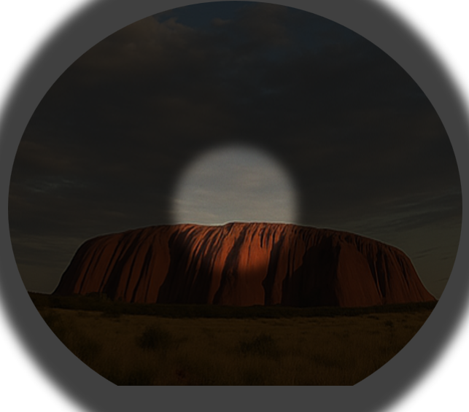
青光眼了，該怎麼辦???
初期
中期
末期
手術面之考量:口服/眼藥皆無效時
急性青光眼的發生時
Notes:
那到底為什麼會造成視野的缺損?

Slide 31

那到底為什麼會造成視野的缺損?
視神經在我們的彎折處
特別脆弱
以至於眼壓一升高
就有可能去壓迫到我們此處的視神經，而若長期的壓迫而不處理就會以至於壞死，
而神經的破壞，是不可逆的
Pressure
Notes:
說眼壓很高，倒底多高? 是種感覺，一般眼壓落在10-20mmHg，真的感覺眼壓高不適，不是一直該該叫，而是去看眼科醫師喔~

Slide 32
藥物治療開始
Ref :別讓視力老太快! 40歲起必讀 白內障、青光眼
手術之目的
失明風險
手術治療選擇
還算可以正常生活
阻止病症加重
視野缺失無法回復
年齡
請注意!!! 凡牽涉醫療處置之判斷請以醫囑為依歸，相關介紹是為
更了解相關醫療處置之目的，非診斷及改變醫囑之使用!!!

Slide 33
保健之道
遵從醫囑是很重要的
控制好慢性疾病
保持心情愉快
維持作息正常
生活面
保健面
血液循環改善劑
維生素B群
Notes:
但了解病理機轉的你們就知道，這些保健食品的提供如果在不受控制的眼壓前，都是亡羊補牢，所以遵從醫囑，好好維持眼壓，才會是控制青光眼的不二法門喔!

Slide 34
Copyright © 2025 方知樂學教育有限公司 FunPharm All rights reserved.
乾眼症
Dry Eye Disease

Slide 35
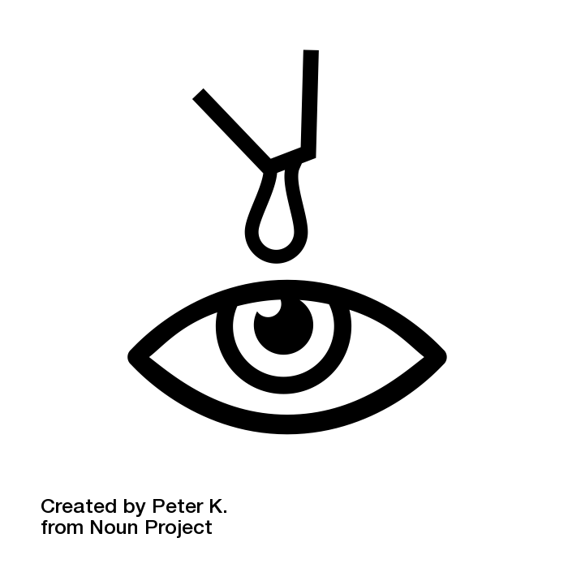
做過近視雷射的人
眼睛曾受過嚴重外傷的人
有SLE或Sjögren’s Syndrome等免疫疾病
因白內障/青光眼須長期使用眼藥水
長時間配戴隱眼角膜塑型片
長時間使用3C，乾冷辦公室
營養素缺乏
生活型態所引發
藥物疾病所引發
年齡/退化
缺乏Vit.A
缺乏Omega-3
停經後婦女*
>50y/o，淚腺退化
SLE, Systemic Lupus Erythematosus:紅斑性狼瘡, Sjoren Syndrome: 口乾症
Notes:
長期服用一些藥物(如抗膽鹼藥物的人)
而且有特別服用Estrogen的人

Slide 36
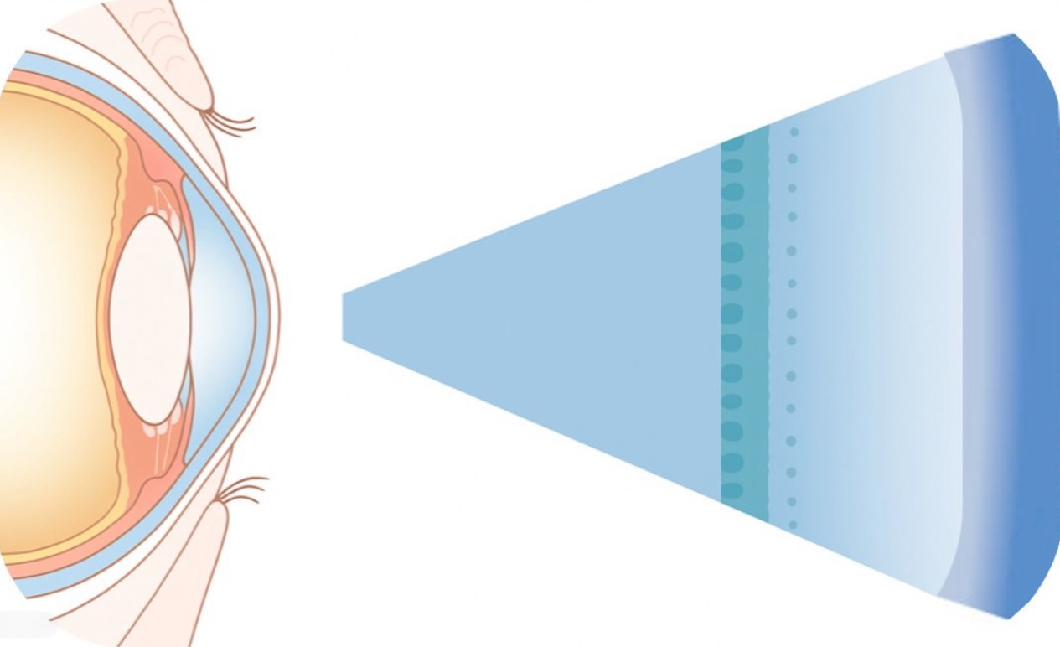
到底為什麼會乾眼?
淚膜的構造解釋著淚液如何被保存在我們的淚膜裡，
但是淚膜不是穩定的結構!
就跟泡泡的膜一樣遲早會破!
要維持其穩定，每4~5秒就需眨眼一次，使其恢復成穩定的結構! (BUT)
角膜
黏液層
淚膜
淚液層
脂質層
放大
角膜
淚膜
圖片由AI生成
Notes:
黏液層就像無數的小手手，抓著水分
而油層包覆在其外，防止淚液層的散失嘛

Slide 37
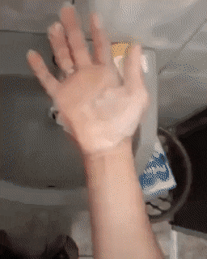
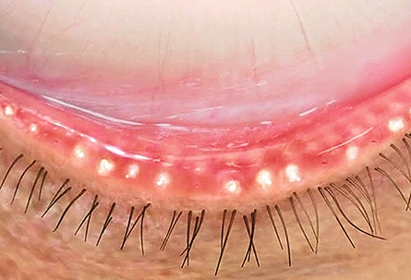
什麼是BUT ??
(淚膜破裂時間
Breaking-Up Time)
※在我們眼皮內上下周圍有可以分泌油脂的孔腺稱之為
「瞼板腺」（Meibomian glands），負責維持脂質層的穩定(刷油)
Notes:
用泡澡時玩泡泡的手來比喻瞼板線的存在目的。

Slide 38
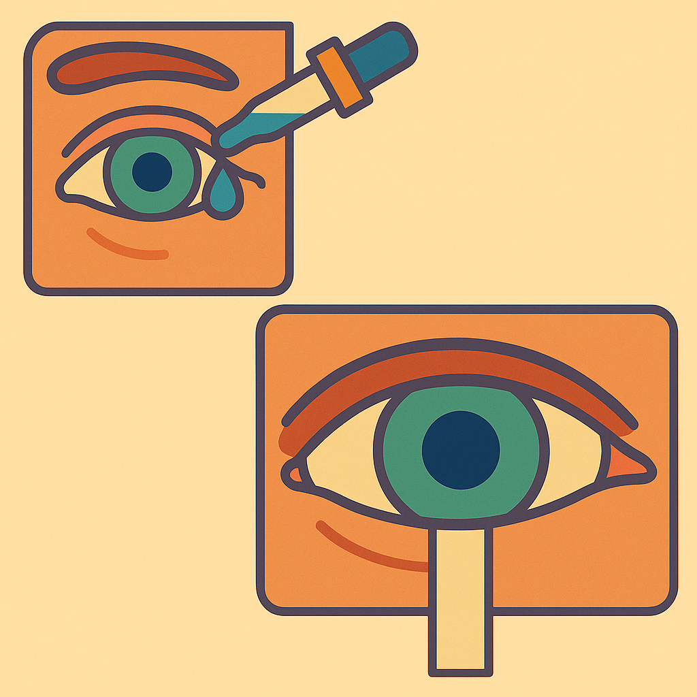
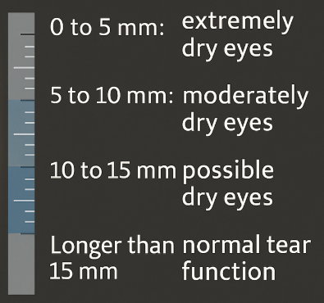
那我到底算不算乾眼呢?
乾眼有那些症狀:
√眼睛乾澀/癢 √畏光 √灼熱刺痛 √異物/砂礫感 √視野模糊
√結膜充血 √隱形眼鏡戴不住 √迎風流淚 √眼睛常疲勞想睡
如何檢測?
AI adapted from: Brott NR, Zeppieri M, Ronquillo Y. Schirmer Test. [Updated 2024 Feb 24]. In: StatPearls [Internet]. Treasure Island (FL): StatPearls Publishing; 2025 Jan-. Available from: https://www.ncbi.nlm.nih.gov/books/NBK559159/
5mins
the schirmer‘s test
圖片由AI參考
the schirmer‘s test
描述所生成
僅供教學示意
非作為診斷依據
5mins
Notes:
乾眼症的診斷，會做基礎淚水分泌量的檢查(淚液測試Schirmer test)： 點表面局部麻醉藥(麻醉劑 Schirmer 試驗通過去除觸發反射性撕裂的刺激(風吹砂)來單獨檢查基底淚液的產生。)，休息五分鐘後，排除異物反射性淚水。 將5mm寬、35mm長的濾紙細條，放在下眼皮的內側，閉眼，蒐集５分鐘的基礎淚液量，觀察試紙濕潤的程度。

Slide 39
那乾眼該如何解決呢?

Slide 40
保健之道
維生素A的缺乏，會引起黏液層的黏液素(Mucin)減少
容易乾澀、疲勞，甚至可能造成角膜的損傷
為維持眼睛桿狀細胞(感光)中，視紫質之合成，缺乏會引發夜盲*
Vit.A
Vit.D
[血中維生素D]與[淚液中維生素D] ∝ 正相關
淚液中維生素D↑ BUT，並促進淚液分泌*¹
慢性發炎會促進乾眼，而對本身維他命D即缺乏的人，[血中維生素D] ↑ 可降低發炎狀況*²
*¹Ref. Sethu, S., Shetty, R., Deshpande, K. et al. Correlation between tear fluid and serum vitamin D levels. Eye and Vis 3, 22 (2016). https://doi.org/10.1186/s40662-016-0053-7
*²Jin KW, Ro JW, Shin YJ, Hyon JY, Wee WR, Park SG. Correlation of vitamin D levels with tear film stability and secretion in patients with dry eye syndrome. Acta Ophthalmol. 2017 May;95(3):e230-e235. doi: 10.1111/aos.13241. Epub 2016 Nov 22. PMID: 27874256.
Notes:
*以及跟角膜的透明度下降有關，注意!!! 不是水晶體喔! 跟白內障沒關西!
維生素A 5000IU/天 UL :10000IU/天 維生素D 400~800IU/天
BUT: 淚膜破裂時間

Slide 41

保健之道
360mg的EPA+240mg的DHA
持續兩個禮拜
脂質層的完整*¹，有時也仰賴魚油的補充
大多來自於油層的缺乏(最外層)
不飽和脂肪酸vs飽和脂肪酸
魚油
一般俗稱之”玻尿酸”，可抓住水分子
口服小分子玻尿酸以及眼用玻尿酸，能增加BUT以及乾眼症狀之改善*²。
能被我們腸道所吸收的分子量大都落在50萬Dalton*以下
實驗所使用的玻尿酸為240毫/天；分子量為39萬Dalton，並為期三個月。
透明質酸
*¹Ref. Macsai, Trans Am Ophthalmol Soc., 2008;106:336–356.DOI: PMC2646454
*²Ref. Oral Hyaluronic Acid Supplementation for the Treatment of Dry Eye Disease: A Pilot Study. Journal of ophthalmology, 2019, 5491626.
Notes:
維生素A 5000IU/天 維生素D 400~800IU/天
文獻指出360mg的EPA+240mg的DHA持續兩個禮拜能降低乾眼帶來的眼睛酸澀及不適，而魚油帶來的抗發炎反應亦能降低自由基對眼睛帶來的傷害所引起的不適。
同時要了解不飽和脂肪酸的補充會相對於飽和脂肪更能帶動油脂層的補充(eq.魚油VS 豬油)
作用在於與角膜上皮細胞接觸便親水性，而使淚液層均勻分布於淚液層並抓住水分。
題外話，外用點眼液的玻尿酸分子量大小與口服玻尿酸全然不同，添加於點眼液的玻尿酸分子量一般介於80-100萬道耳吞，而目前應用於口服的玻尿酸分子量則大多低於50萬道耳吞。(並搭配腸內充足的Lactobacillus 及Bafidobacterirn)
依台灣食藥署規定《食品安全衛生管理法第十五條之一第二項》
不論來源是雞冠、鏈球菌發酵物，法規每日上限攝取量80mg！市售口服玻尿酸規格濃度統計平均如下：
雞冠來源含有口服玻尿酸約為60-75%(<80%)
Hyabest®含有口服玻尿酸98%(鏈球菌發酵物其含量大多>87%)

Slide 42
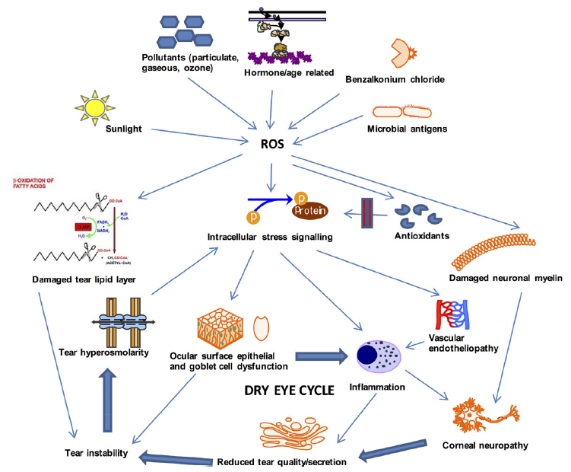
年齡及賀爾蒙的變化
發炎發炎，
多少惡假汝之名以行
日常空氣汙染
(BAK)
常見眼藥水防腐劑
細菌甚至一些蟎蟲的滋長
日光
ROS: Reactive Oxygen Species
炎
Image adapted from: Seen, S. and Tong, L. (2018), Dry eye disease and oxidative stress. Acta Ophthalmol, 96: e412-e420. https://doi.org/10.1111/aos.13526 [Used for educational purpose only. No copyright infringement intended.]
Notes:
Omega-3 脂肪酸有助於調節發炎反應，可減輕眼瞼邊緣的慢性發炎。
有助於改善淚膜脂質層穩定性，減少蒸發性乾眼症狀。
對於 MGD (瞼板腺功能障礙)相關的睫毛緣炎患者，長期補充 omega-3 有潛在益處。

Slide 43
保健之道
亦有人稱”歐洲藍莓”
Pterostilbene被證實其抗氧化活性能減少ROS所帶來的氧化壓力
進而降低Dry Eye cycle所引起之症狀
高血壓/糖尿病引起之視網膜病變
一天建議劑量為180~480mg/天。
山桑子
Bilberry
黑醋栗Black current
葉黃素
Lutein?
亦有人稱”黑加侖”
緩解眼睛之疲勞
其內所含的豐富GLA(gamma-linolenic acid)
能促進局部微血液循環，減少發炎
一天建議劑量為50mg/天
Ref. Dry eye disease and oxidative stress, Sophia Seen and Louis Tong
Notes:
亦有人稱”歐洲藍莓”，其內所含的多種植物多酚中之一”Pterostilbene”被證實其抗氧化活性能減少ROS所帶來的氧化壓力，進而降低”Dry Eye cycle”帶給乾眼症病患的困擾，而其針對高血壓/糖尿病引起之視網膜病變能有所幫助亦可能仰賴其優異的抗氧化特性。一天建議劑量為180~480mg/天。

Slide 44
那乾眼該如何解決呢?
人工淚液篇

Slide 45
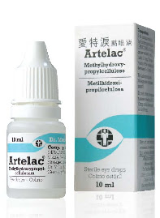
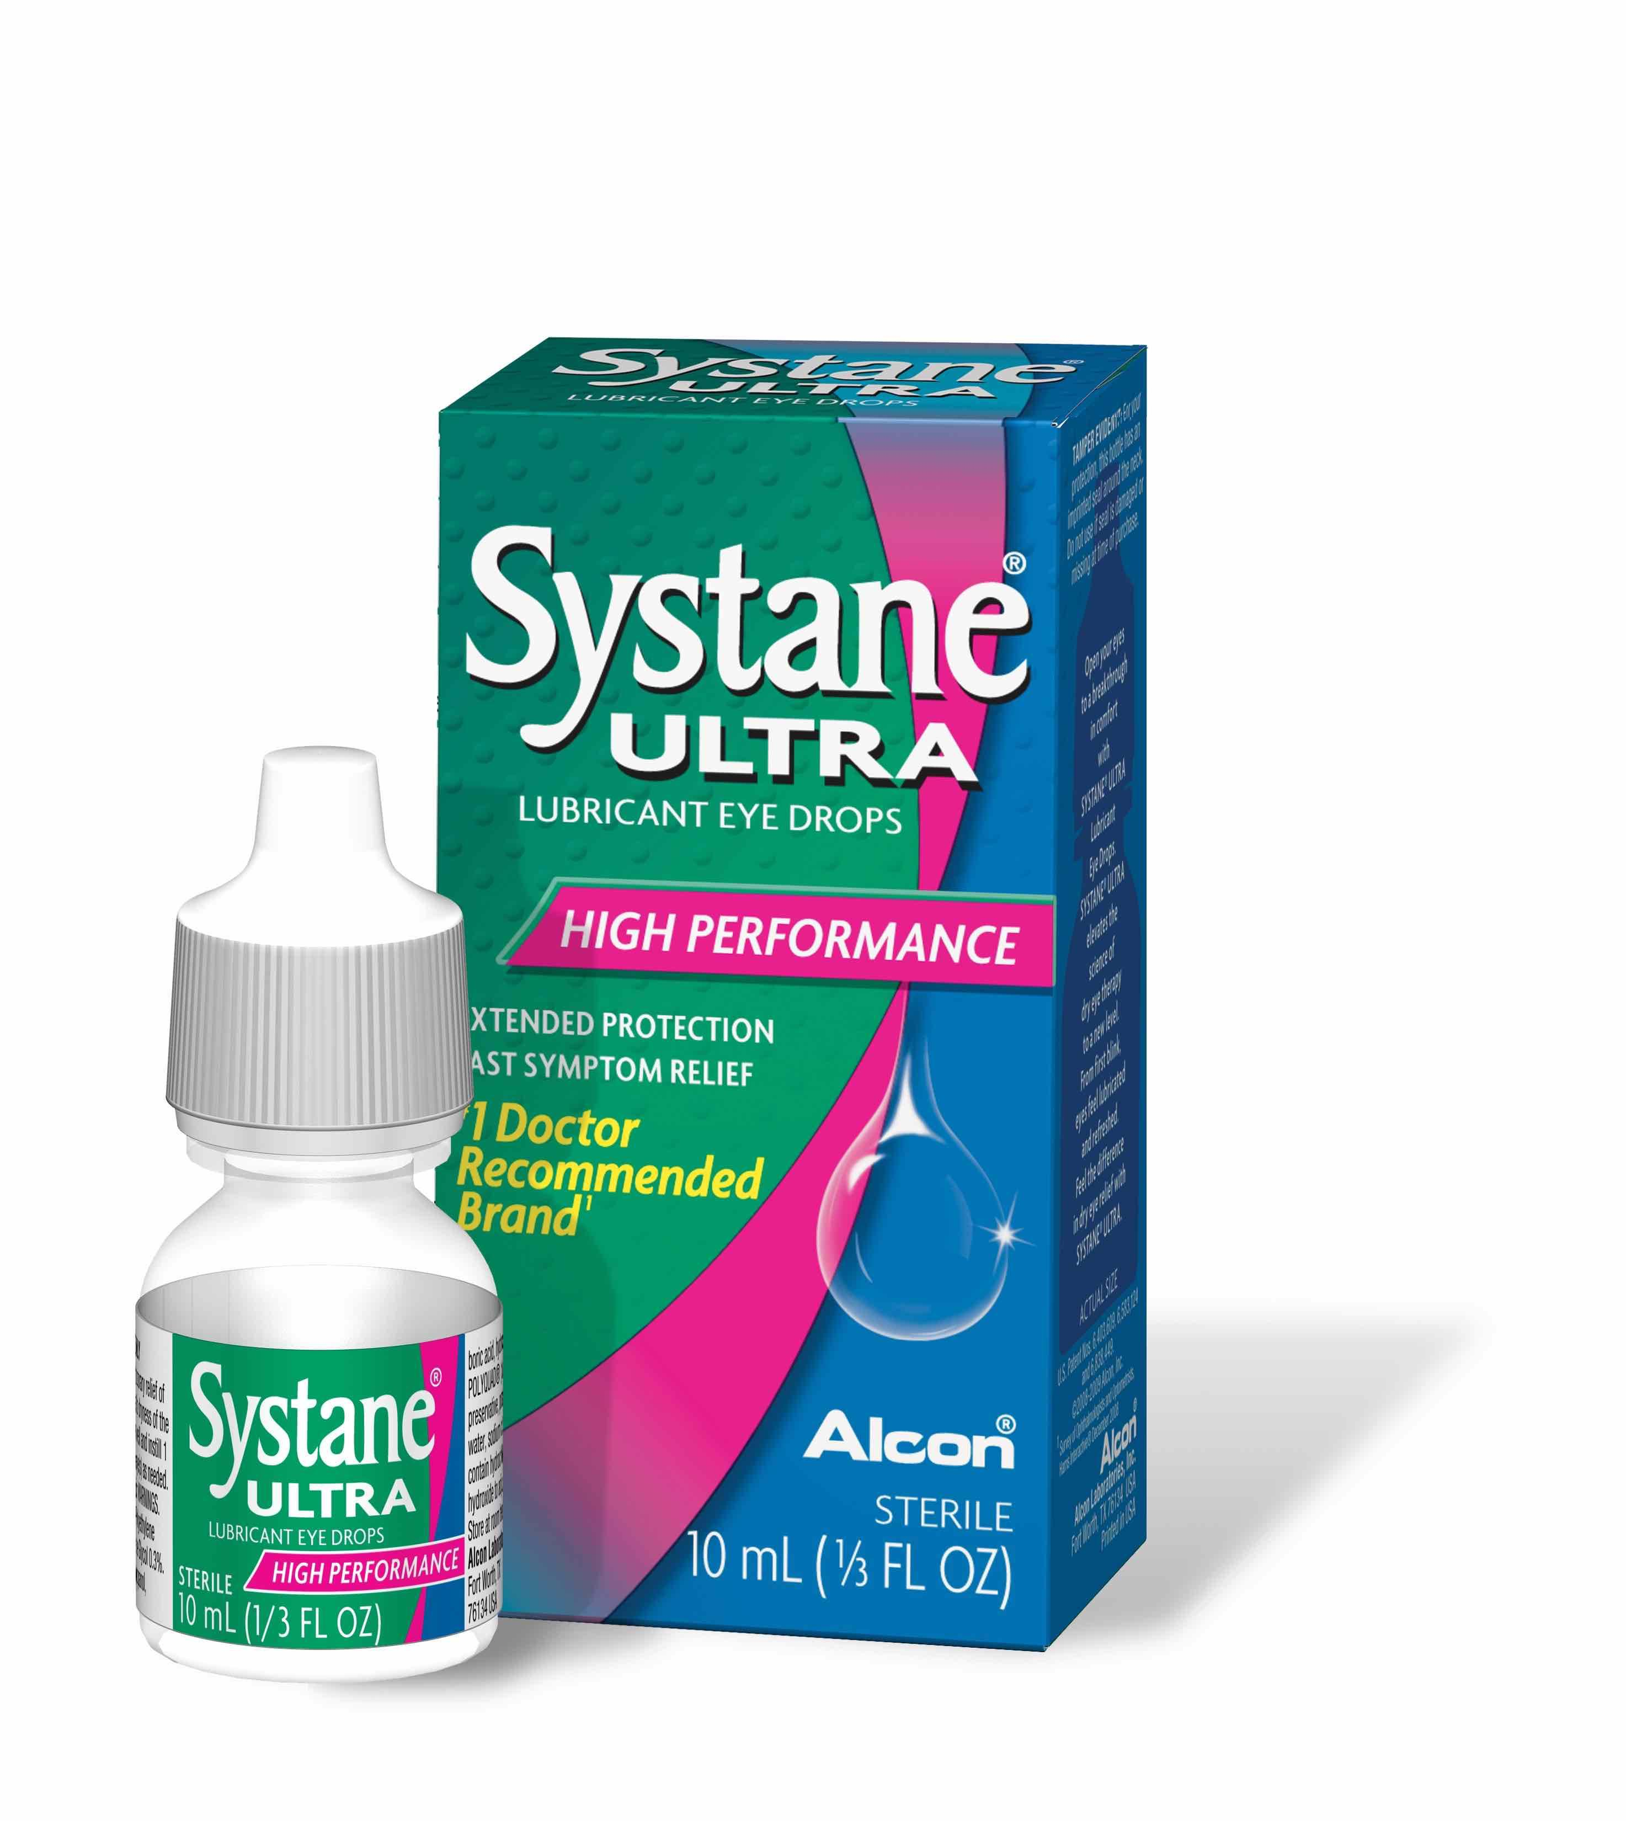
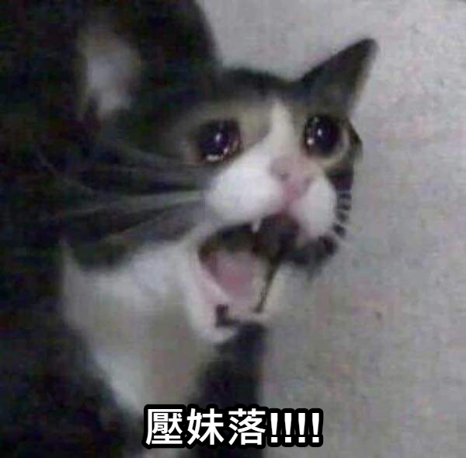
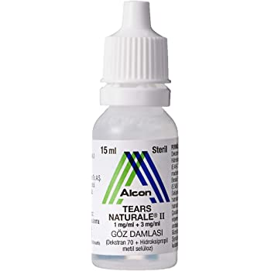
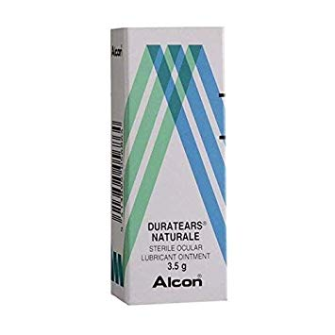
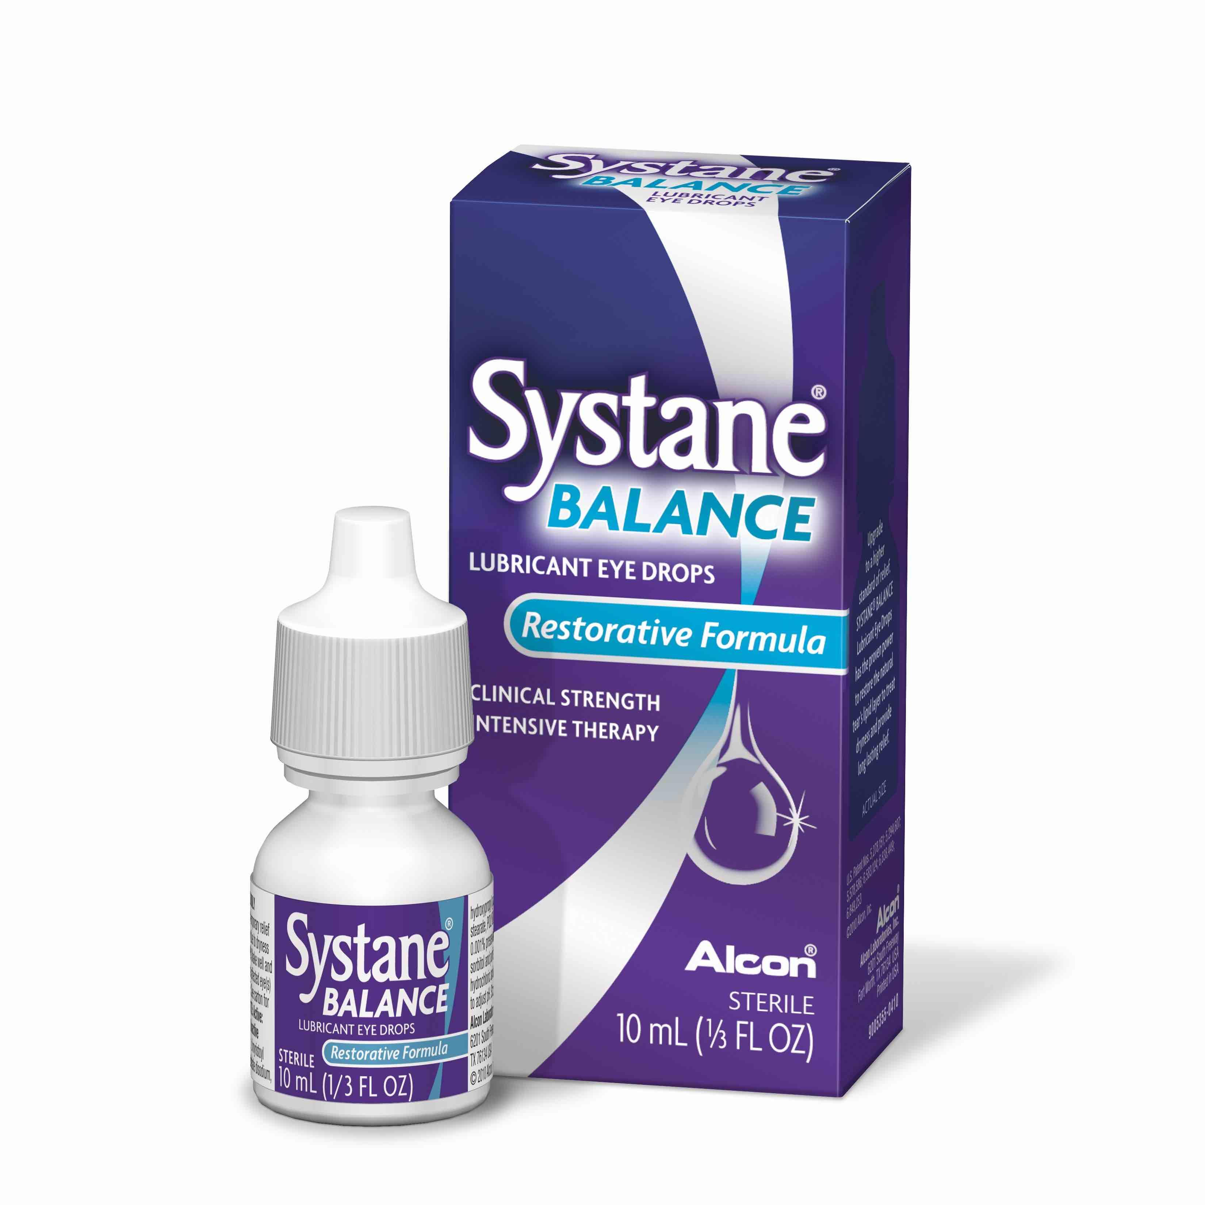
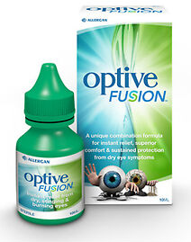
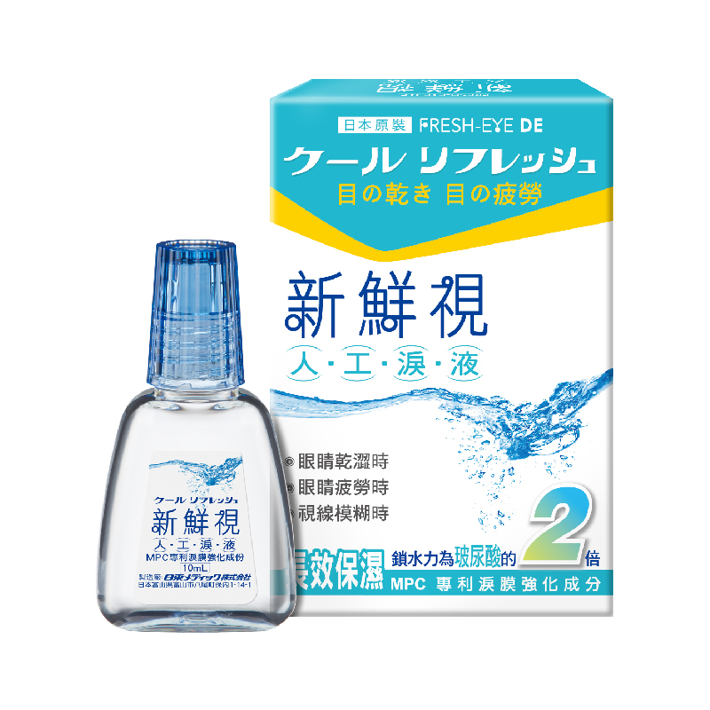
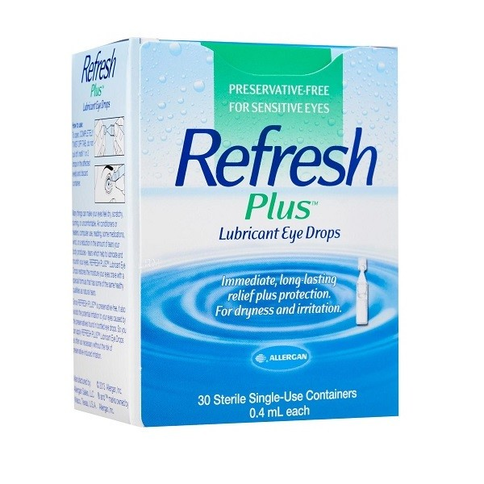
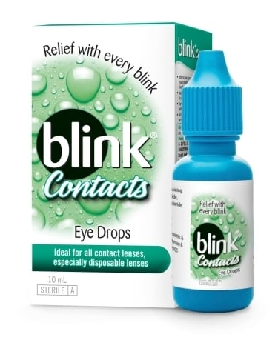
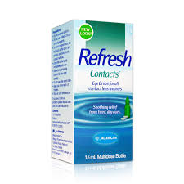
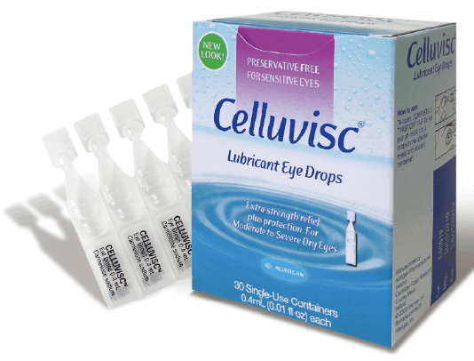
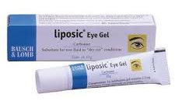
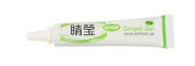
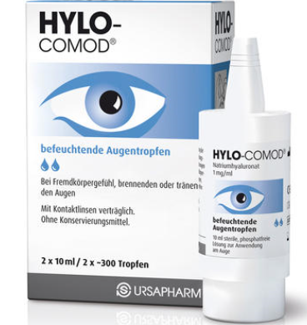
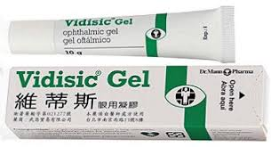
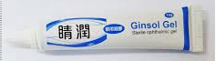
來 背起來
HW –The Fur of the Eyes
Notes:
HW awards可以先給出整理，之後再錄一整堂關於”社區藥局常見的眼藥水成分大全”

Slide 46



Copyright © 2025 方知樂學教育有限公司 FunPharm All rights reserved.
Diabetic retinopathy
-NDR
-NPDR
-PDR
糖尿病視網膜病變

Slide 47

Icons from Flaticon.com
糖尿病的人真這麼給衰?
DM為20~74歲民眾
失明之主因
DM患者眼部病變為
正常人之25倍
糖尿病視網膜病變
(Diabetic Retinopathy)
為最常見之眼部併發症
Type 1 大多經診斷後5年發生
Type 2 於確診時約 1/5 已發病
達到良好的血糖控制，都能抑制病情的惡化
Ref: TADE 2020糖尿病衛教核心教材

Slide 48

糖尿病視網膜病變(Diabetic Retinopathy)
瘤狀突起microaneurysms
健康眼睛
DM患者眼睛
棉絮狀斑點
”Cotton Wool” Spots
出血
hemorrhages
高糖份對叢密之視網膜產生病變，血液成分因而從受損的微血管滲出
造成瘤狀之突起(microaneurysms)、滲出物(hard exudates)甚至出血(hemorrhages)。
圖片由AI參考Diabetic Retinopathy描述所生成，僅供教學示意，非作為診斷依據
Notes:
滲出物(hard exudates)即血液中其他的成分像組織液或脂肪。

Slide 49



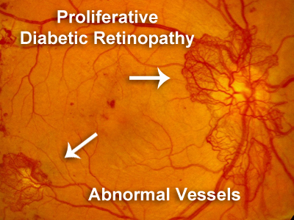
糖尿病視網膜病變的進程
此眼底圖僅為網路授權示意，實際診斷仍需由眼科醫師檢查判斷。
Image source : Stahlkocher. "Fundus - diabetic retinopathy.png." Wikimedia Commons,
https://commons.wikimedia.org/wiki/File:Fundus_-_diabetic_retinopathy.png. Licensed under CC BY-SA 3.0.
Notes:
而當罹病年數拉長，糖分控制趨亦糟糕時，就有增殖性糖尿病視網膜病變 (Proliferative Diabetic Retinopathy, PDR)之可能發生，因為在舊有血管已不敷使用的情況下，組織仍須供氧供養，就會驅使新生血管的產生，然新生血管大多脆弱不堪，又容易引起更大規模的出血，以致產生病患視力模糊及黑影晃動的症狀，而當視網膜因為這些新生組織的影響造成了牽引、剝離、裂孔及拉扯之產生時，失明之路就不遠了。

Slide 50
那該如何
控制呢?

Slide 51
很重要
血糖控制
三高控制
三高控制:
不再讓血管爛下去是不二法則
很重要
怎麼辦?
預防勝於治療
很重要
Vit.D
停止吸菸
吸菸:
是所有視網膜病變的危險因子
-減少血管新生
-穩定血糖
Ref: TADE 2020糖尿病衛教核心教材

Slide 52


Copyright © 2025 方知樂學教育有限公司 FunPharm All rights reserved.
Aged-related Macular Degeneration
-Dry-AMD
-Wet-AMD
老年性黃斑部病變

Slide 53
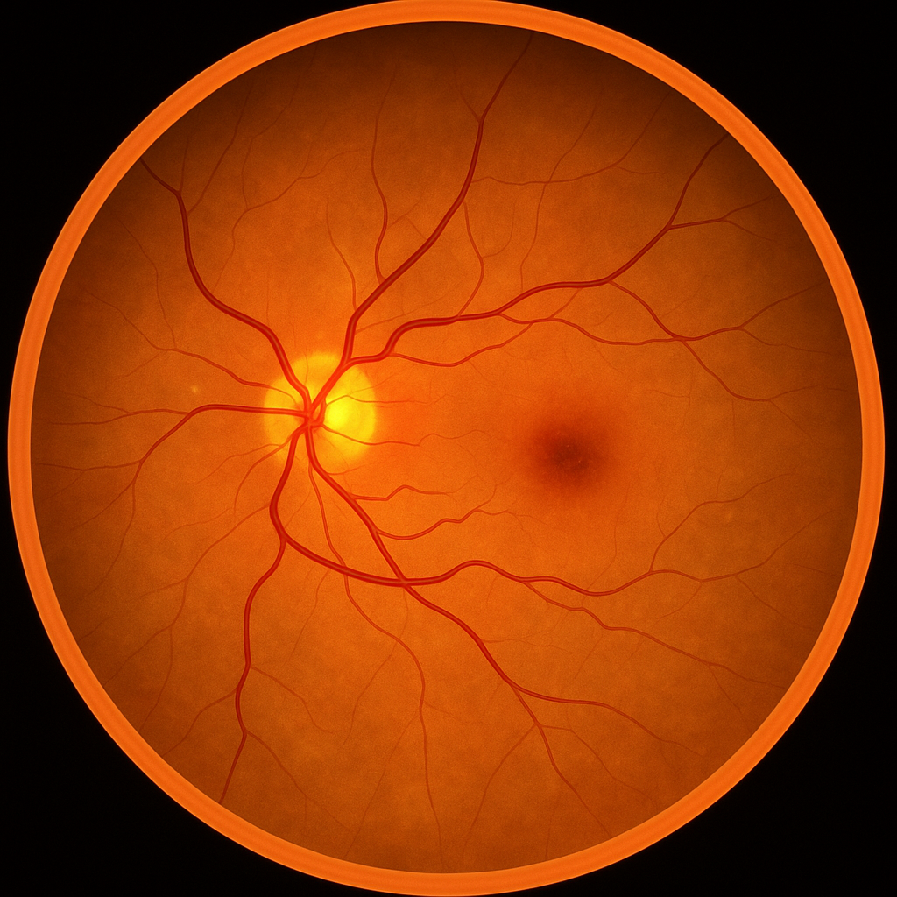
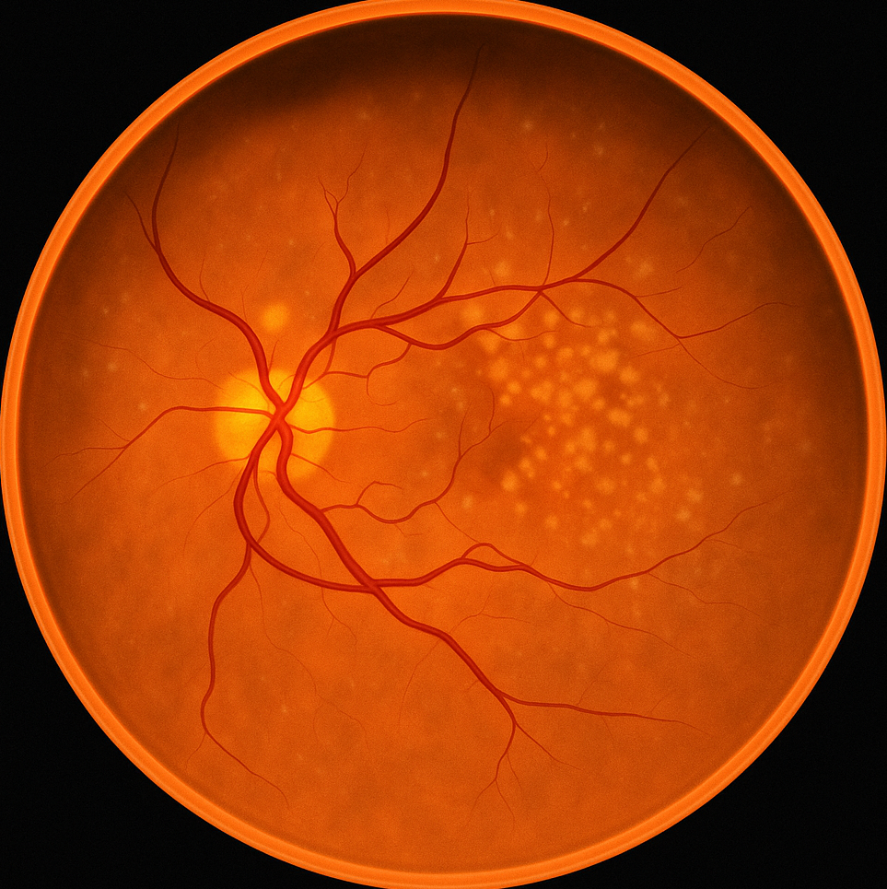

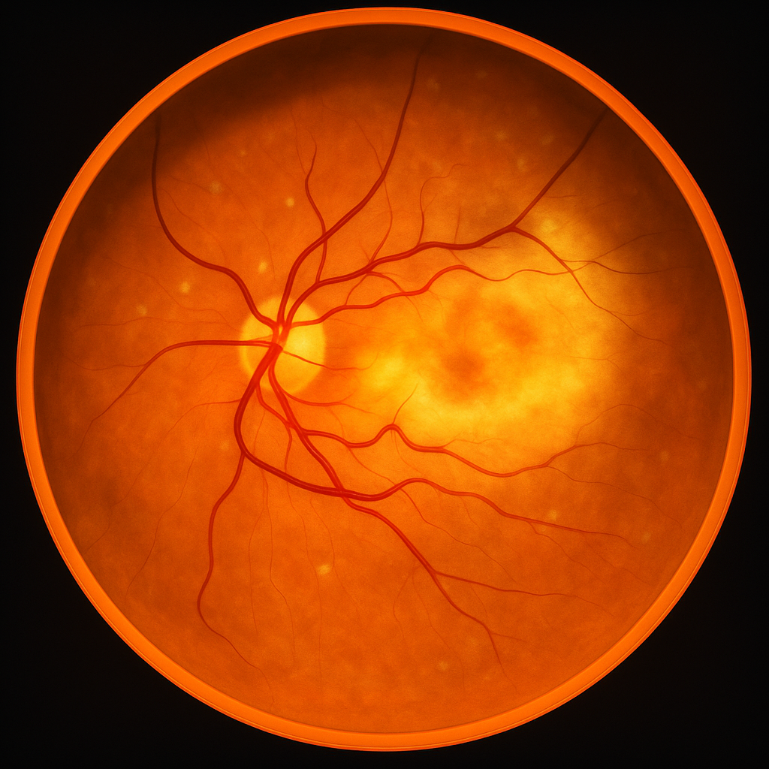
此眼底圖僅為教學示意，實際診斷仍需由眼科醫師檢查判斷。
Aged-related Macular Degeneration(AMD)
何謂老年性黃斑部病變
黃斑部跟身體組織一樣，會因老化而使組織逐漸受損
正常
視野
模糊且中央
視野扭曲
早期AMD
視野
接觸光線的關係，所以也會有累積的氧化傷害
中央視野
喪失
視野
UV
晚期AMD
Image Source : This image is licensed as U.S. Government Works, see https://www.usa.gov/government-works, for education only.
Notes:
放大鏡的故事
黃斑部跟身體組織一樣，會因老化而使組織逐漸受損，又因接觸光線的關係，所以也會有累積的氧化傷害。而氧化傷害對老化有加成的作用，這就是為什麼老人家有了老化及氧化傷害的促發因子，容易形成黃斑部病變的原因，因此被稱為「老年性黃斑部病變」或「年齡相關性黃斑部病變」。

Slide 54
AMD
之分類
Dry
乾性
Wet
濕性
結節(Drusen)
新生血管
視網膜代謝異常及營養不良
破裂而導致出血或造成血液中的成分滲出
佔所有老年性黃斑部病變90%
惡化速度很快，視力將會迅速衰退
Ref: TADE 2020糖尿病衛教核心教材
Notes:
乾性是指在黃斑部下的結節（Drusen）及其後產生的萎縮性病變，形成原因主要是因年齡的增長，造成視網膜代謝異常及營養不良。與濕性相比下，病情惡化速度較為緩和，這類乾性的病患約佔所有老年性黃斑部病變90%，但是隨著時間變化，可能產生增生的新生血管使病情轉為濕性，須定期接受眼科醫師的檢查。
此型病變係因位於黃斑部下方之脈絡膜血管異常增生所起之新生血管。由於新生血管很容易因破裂而導致出血或造成血液中的成分滲出，造成黃斑部的腫脹，出血或滲出液致使辨識物體細胞（感光細胞）功能也因此受到影響，這類濕性的病患約佔所有老年性黃斑部病變的10%，此型病情的惡化速度很快，視力將會迅速衰退，約90%的視力喪失由此類型造成。

Slide 55
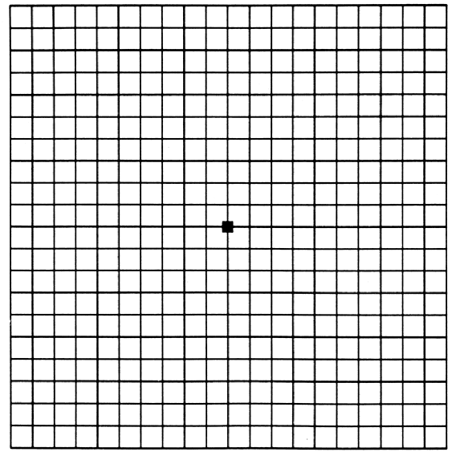
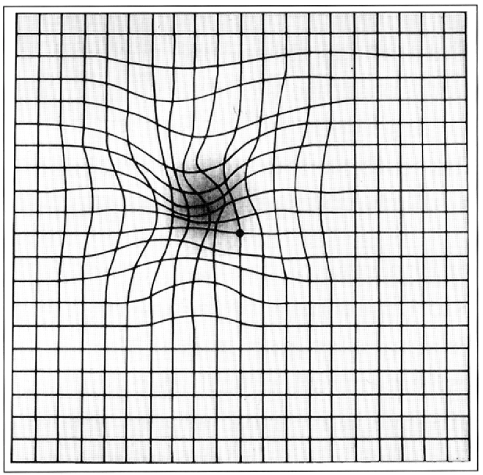
自我檢查之方法?
阿姆斯勒方格表（AMSLER GRID）
把方格表放在視平線約30公分之距離，光線要清晰及平均。
如有老花或近視人士，須配戴原有的眼鏡進行測試。
用手蓋著左眼，右眼凝視方格表中心黑點。
重複步驟1至3檢查左眼。
當凝視中心黑點時，發現方格表中心區出現空缺或曲線，就可能是眼底出現毛病的徵兆，請盡快找眼科醫師做詳細檢查。
Image Source : This image is licensed as U.S. Government Works, see https://www.usa.gov/government-works, for education only.

Slide 56
AMD
之對策
眼科
社區藥局
針對Wet- AMD之治療
葉黃素
眼球內注射抗血管新生藥物（Anti-VEGF）療法
>60y/o,家族史,H/T, Obesity,長期暴露在太陽下,高度近視,吸菸
光動力療法
（PDT: photodynamic therapy）
大量使用3C產品者，預防黃斑部或視網膜病變時，無顯著使用意義
請注意!!! 凡牽涉
醫療處置之判斷請以
醫囑為依歸，
相關介紹是為更了解
相關醫療處置之目的，
非診斷及改變醫囑之使用!!!
重點在於「持續」的服用
一日攝取量為6~10mg/天，
糖尿病患者應到30mg/天
雷射光凝固療法（Laser Photocoagulation）
Notes:
葉黃素具有高度分布於我們黃斑部的一個特性，其高度聚集於黃斑部將成為我們黃斑部的敢死隊，代替原本的組織受到傷亡受到破壞。
對年事已高(>60歲)﹑相關家族史﹑高血壓患者﹑肥胖患者(BMI>27) ﹑長期暴露太陽下﹑高度近視﹑吸菸等
對於大量使用3C產品者在預防黃斑部或視網膜師病變時，無顯著使用意義。
重點在於「持續」的服用(三~六個月為基本)，一日攝取量為6~10mg/天，糖尿病患者應到30mg/天

Slide 57


關於劑型
關於劑量
6~10mg/天
高度危險因子者
可攝取到30mg/天
游離型(Free Form)
VS
酯化型(Esterified form)
葉黃素
小教室
>60y/o,家族史,H/T, Obesity,
長期暴露在太陽下,高度近視,吸菸
關於商標
一些誤解
黃金比例 10:2?
什麼問題都靠葉黃素?
「持續」的服用
Notes:
TG 跟 EE 吸收程度一樣，只是EE的味道比較重。一派說法為TG 為 free from 分子小好吸收。
持續服用達三個月以後才會達到最高血中濃度(意即起碼要吃三個月)，停藥後六個月會恢復原本血中濃度。

Slide 58
AMD
之對策
AREDs
配方介入
AREDS(Age-Related Eye Disease Study)
國際眼科研究機構( the National Eye Institute, NEI )所主持關於
老年性黃斑部病變(AMD)的一個大型臨床試驗
  在2001年, 發布了所謂AREDS的配方(以β-carotene為主)
  在2013年, 發布了所謂AREDS2的配方(以Lutein為主，避免掉
  β-carotene對吸菸患者之危害)
對中度 AMD患者(單眼或雙眼)，或重度AMD患者(僅單眼)才有益處
(有減緩惡化之趨勢，非治療)
AREDS對於輕度AMD甚至預防AMD，是沒有效果的，Lutein才有。
REF: https://nei.nih.gov/faqs/macular-degeneration-areds-and-areds2
Notes:
美國

Slide 59
28,640 IU β-carotene(約15mg)*
AREDs
標準組成
500mg Vit C
β-carotene在5000~10000IU/天, 有治療輕微乾眼症及夜盲之功效。
400 IU Vit E
80 mg Zinc
(Zn>40mg需補充銅)
2 mg Copper
REF : https://nei.nih.gov/faqs/
macular-degeneration-areds-and-areds2
Notes:
本身無特殊禁忌, 有AMD之診斷才建議吃。
但要注意配方其他成分!!!
胡蘿蔔素(β-carotene): 有抽煙/二手煙者，或是冠心病患者，若長服服用β胡蘿蔔素(β-carotene)經臨床試驗印證，美國FDA認為可能會導致肺癌。
維他命C: 每日>500mg之攝取量會增加罹患白內障之風險。
維他命E: 每日>400IU之攝取量會增加出血之風險。
鋅(Zn): 每日>100mg之攝取量會降低免疫力。

Slide 60
10mg Lutein + 2mg Zeaxanthin
AREDs2
標準組成
500mg Vit C
因為含了Lutein, 所以亦有預防AMD之功效*。
400 IU Vit E
80 or 25 mg Zinc*
(Zn>40mg需補充銅)
2 mg Copper
REF : https://nei.nih.gov/faqs/
macular-degeneration-areds-and-areds2
Notes:
(傳說中葉黃素:玉米黃素 10:2之由來)
*69.6 跟 21.8做出來效果一樣。
*但就是比較貴，建議還是AMD的pt吃。

Slide 61
AREDS小小表格整理
 | 減緩AMD惡化 | 預防AMD發生 | 改善夜盲、輕微乾眼 | 吸菸患者可否使用
Lutein Only 僅葉黃素 | X | O | X | O
AREDS | O | X | O | X
AREDS2 | O | O | X | O

Slide 62




視野變化總整理
白內障
青光眼
糖尿病視網膜病變
老年性黃斑部病變
Image source : Courtesy of the National Eye Institute, for education only.

Slide 63
架構
1分:
作對產品搭配
2分:
作對產品衛教
2分:
作對疾病衛教
5分: 選對產品
5+2+2+1=10分
📢本教材中之「5+2+2+1 分數架構」為 FunPharm 創辦人黃旭輝為教學實用所創之獨立發想📢

Slide 64


HW
症狀 | 問對問題
老花
乾眼
白內障
青光眼
NPDR
AMD
自己釣魚的時間到了!

Slide 65
HW
列出你家最多四項產品
並自己列出其成分做比較吧 !
自己釣魚的時間到了!
產品名稱 | 成分列表
📘本教材內所使用圖片包含 FunPharm 原創繪製圖、合法授權圖庫（Flaticon）、公開政府單位資源（如 NCCIH、mcp.fda.gov.tw ）、開放授權期刊圖表（如 MDPI, CC BY 4.0），以及 AI 工具生成素材，皆明確註明來源與用途，僅供教育使用，無商業推廣或品牌掛鉤之意圖。如有侵權疑慮，請聯繫 funpharm.team@gmail.com，我們將立即處理。
圖片由AI生成

Slide 66
參考資料來源
別讓視力老太快! 40歲起必讀 白內障、青光眼 ISBN：9789863122173
Williams K, Hammond C. High myopia and its risks. Community Eye Health. 2019;32(105):5-6. PMID: 31409941; PMCID: PMC6688422.
Mu, T., He, HL., Chen, XY. et al. Axial length as a predictor of myopic macular degeneration: a meta-analysis and clinical study. Eye (2025). https://doi.org/10.1038/s41433-025-03782-6
Leveziel N, Marillet S, Dufour Q, Lichtwitz O, Bentaleb Y, Pelen F, Ingrand P, Bourne R. Prevalence of macular complications related to myopia - Results of a multicenter evaluation of myopic patients in eye clinics in France. Acta Ophthalmol. 2020 Mar;98(2):e245-e251. doi: 10.1111/aos.14246. Epub 2019 Sep 10. PMID: 31503418; PMCID: PMC7078981.
眼花花視茫茫，眼藥水怎麼點？ （二）,2021, 財團法人藥害救濟基金會https://www.tdrf.org.tw/2021/08/01/knowledge01-1-63/

Slide 67
參考資料來源
Brott NR, Zeppieri M, Ronquillo Y. Schirmer Test. [Updated 2024 Feb 24]. In: StatPearls [Internet]. Treasure Island (FL): StatPearls Publishing; 2025 Jan-. Available from: https://www.ncbi.nlm.nih.gov/books/NBK559159/
Macsai, Trans Am Ophthalmol Soc., 2008;106:336–356.DOI: PMC2646454
Oral Hyaluronic Acid Supplementation for the Treatment of Dry Eye Disease: A Pilot Study. Journal of ophthalmology, 2019, 5491626.
Dry eye disease and oxidative stress, Sophia Seen and Louis Tong
TADE 2020糖尿病衛教核心教材

Slide 68
參考資料來源
Community Eye Health Journal, https://cehjournal.org/0953-6833/24/jceh_24_75_012
https://www.macula-retina.es/ensayo-clinico-con-tinlarebant-lbs-008-para-adolescentes-con-stargardt-1-stgd1/
https://medialibrary.nei.nih.gov/
https://nei.nih.gov/faqs/macular-degeneration-areds-and-areds2
Courtesy of the National Eye Institute
Sethu, S., Shetty, R., Deshpande, K. et al. Correlation between tear fluid and serum vitamin D levels. Eye and Vis 3, 22 (2016). https://doi.org/10.1186/s40662-016-0053-7
Jin KW, Ro JW, Shin YJ, Hyon JY, Wee WR, Park SG. Correlation of vitamin D levels with tear film stability and secretion in patients with dry eye syndrome. Acta Ophthalmol. 2017 May;95(3):e230-e235. doi: 10.1111/aos.13241. Epub 2016 Nov 22. PMID: 27874256.

